Slide 1
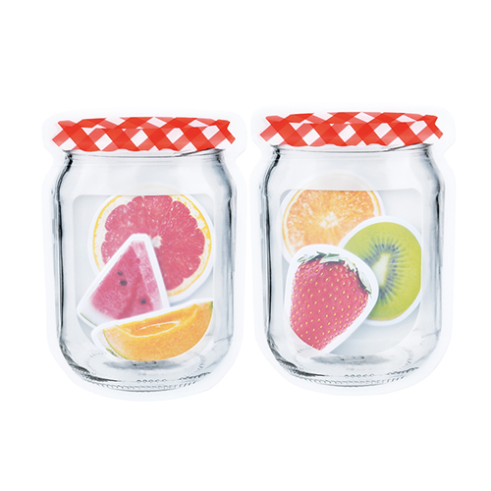
【提案書】
ジャーパック入りフルーツふせん
特徴
リアルなフルーツプリントが施された、ジャーパック入りのポップでキュートなふせんです。ふせんを使い終わったあとも小物入れなどとして利用できます。ノベルティグッズ等におすすめ。
納期
納期スペース
仕様
素 材：ジャーパック/ポリエチレン、ふせん/紙
サイズ：ジャーパック/約11.3×0.2×16cm（包装形態：ポリ袋入り）
重 量：20g
付属品：ジャーパック×1、ふせん(25枚)×3
お見積
お見積りスペース

